Slide 1


MARTINA DI PIERI
Direzione Prevenzione, Sicurezza Alimentare, Veterinaria della Regione del Veneto
SAVERIO CHILESE
ULSS 7 PEDEMONTANA Servizio Igiene Alimenti e Nutrizione (SIAN)

Slide 2
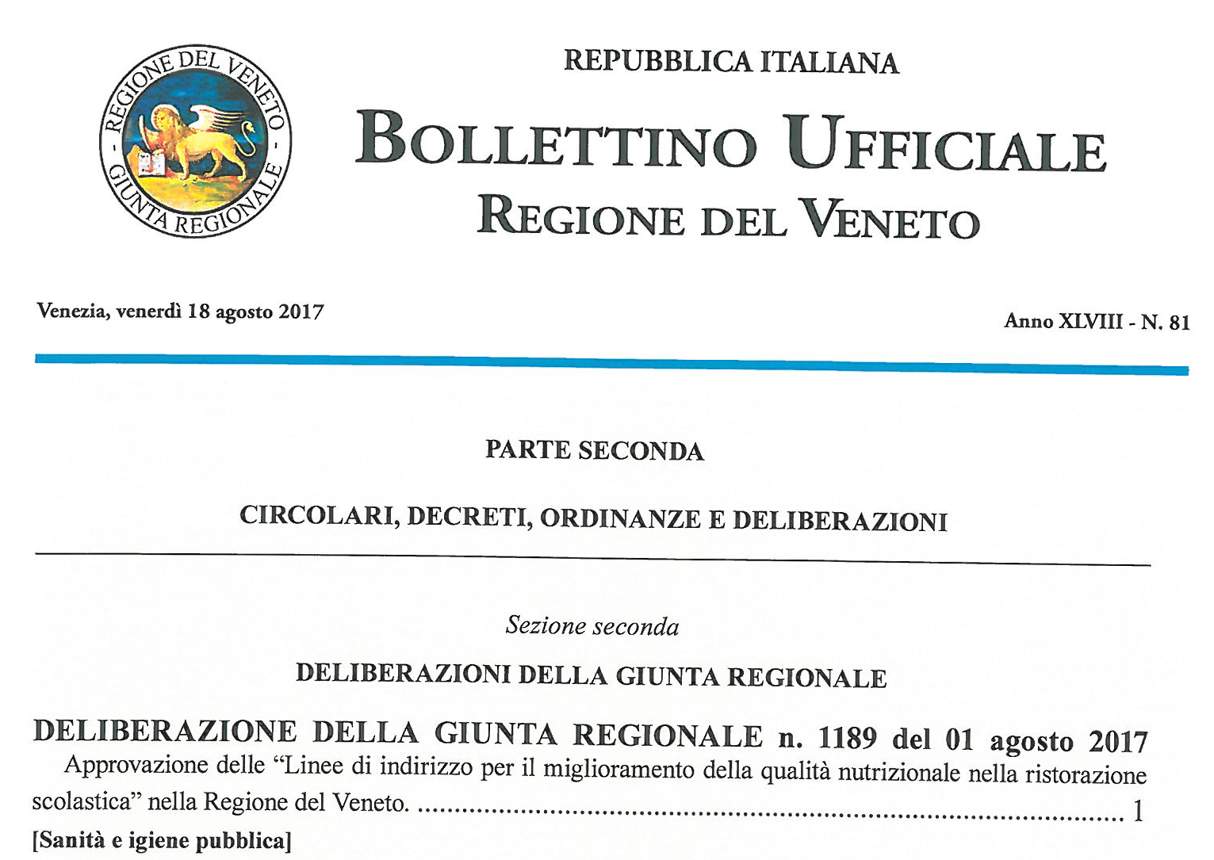
NUOVE LINEE INDIRIZZO
RIST. SCOLASTICA 2017
DRGV n°1189 del 1.8.17

Slide 3

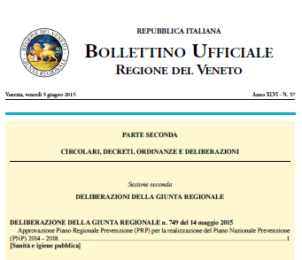

NUOVO PNP
2014-2018
NUOVO PRP
2014 - 2018
DRG 749 del 14.5.15
NUOVO PRP 2014-2018
REGIONE DEL VENETO
NUOVO PAP 2014-2018
PER OGNI AZ. ULSS

Slide 4
1N
Programma per la promozione di una corretta alimentazione
NUOVO PRP
2014 - 2018
DRG 749 del 14.5.15
10C
Approccio intersettoriale sulla celiachia e altre allergie

Slide 5
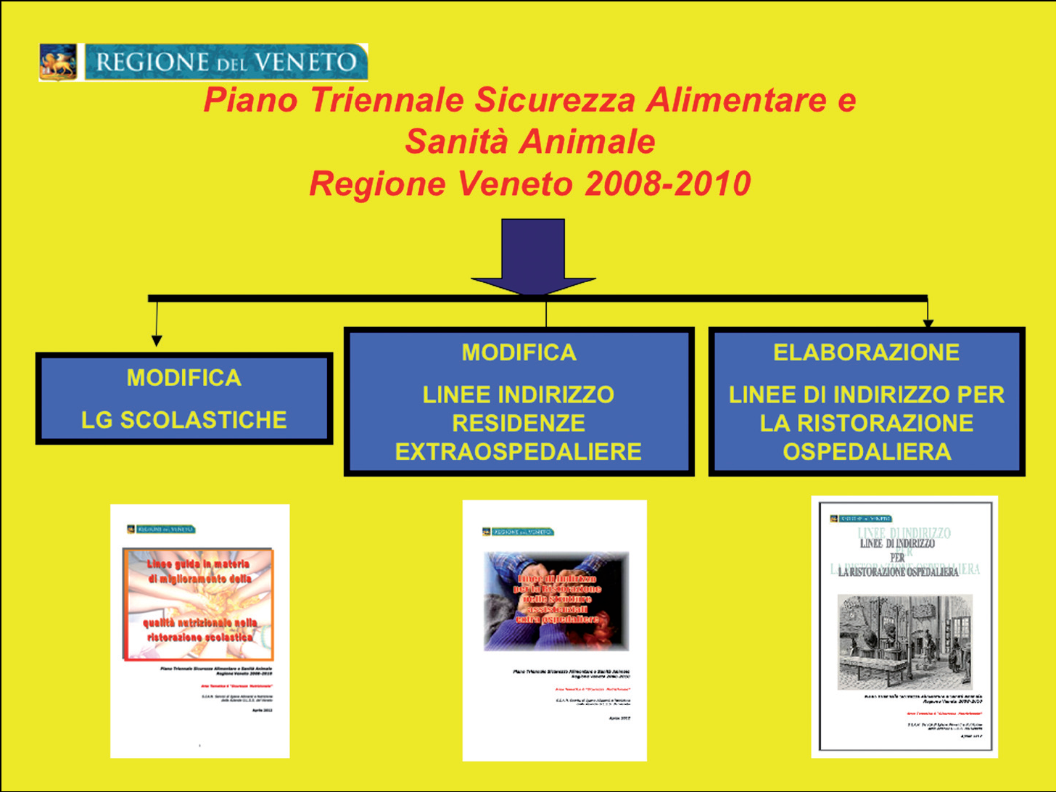

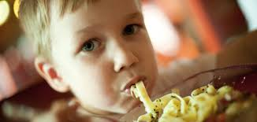


PRP
FATTO
SIAN

Slide 6


LINEE GUIDA REGIONE VENETO
FATTO

Slide 7
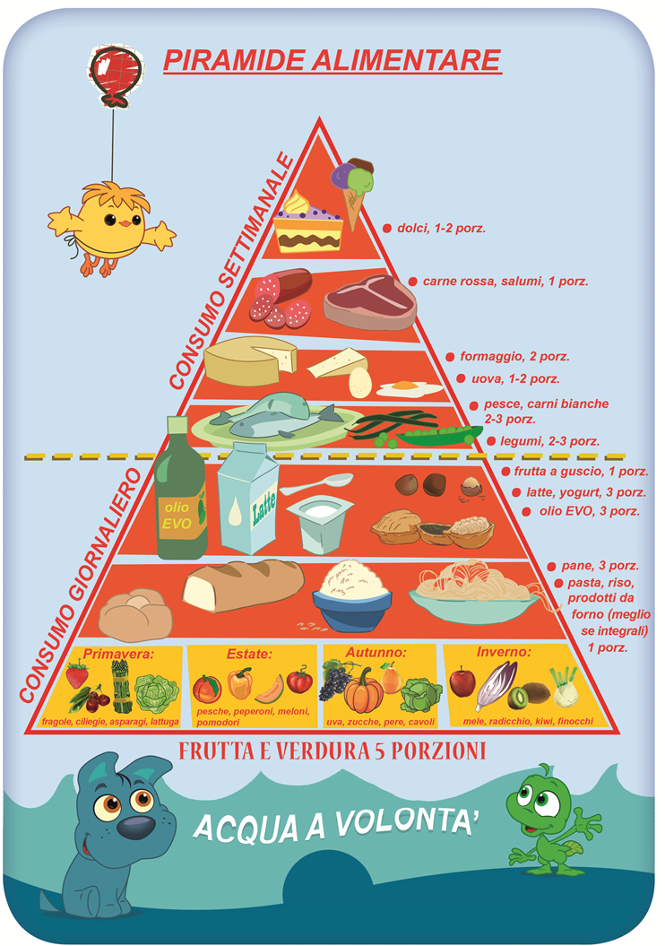

LINEE DI INDIRIZZO
PER IL MIGLIORAMENTO
DELLA QUALITA’ NUTRIZIONALE
NELLA RISTORAZIONE SCOLASTICA
Piano Regionale Prevenzione Regione del Veneto 2014-2018
S.I.A.N. Servizi di Igiene Alimenti e Nutrizione delle Aziende U.L.S.S.
Agosto 2017

Slide 8
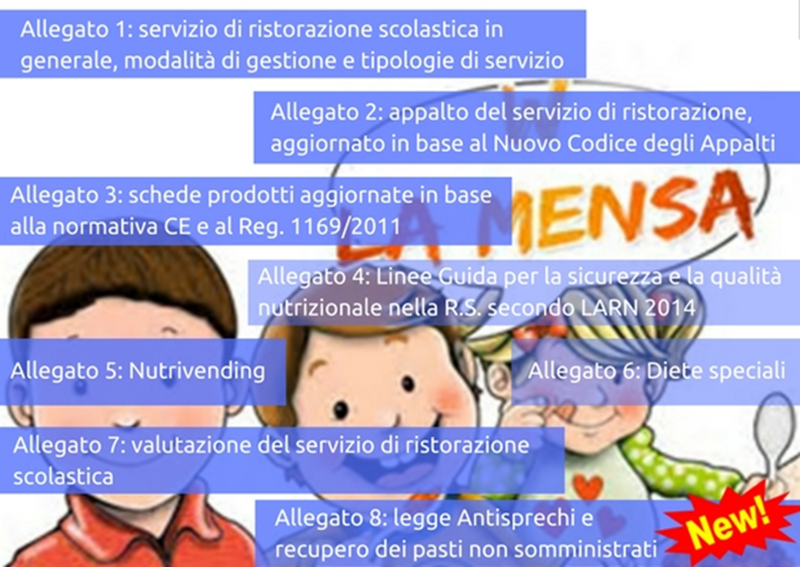
PREMESSA

Slide 9
PREMESSA
il valore nutrizionale ed educativo della Ristorazione Scolastica
Una corretta alimentazione è fondamentale
per determinare
un buono stato di salute e di benessere.
In quest’ottica, particolare importanza assume il momento della ristorazione scolastica

Slide 10
PREMESSA
I bambini in età prescolare e scolare rappresentano il target ideale
per interventi di
promozione sulla corretta alimentazione
dato che il loro
comportamento alimentare
è ancora in via di
sperimentazione e formazione

Slide 11
PREMESSA
Il servizio di ristorazione scolastica
ha assunto
un'importanza sempre maggiore
nel tempo
dal punto di vista funzionale
all'attività scolastica vera e propria,
come mezzo di educazione alimentare
per le famiglie

Slide 12

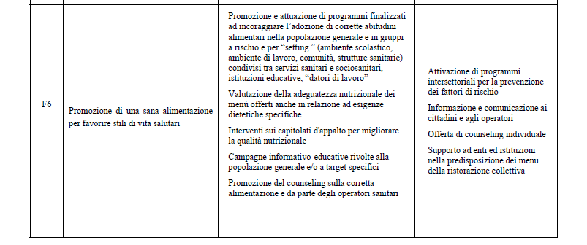
NUOVI LEA
2017
G.U. N°65 - 18.3.17
NOVITA’

Slide 13




NOVITA’

Slide 14
1
SERVIZIO
RIST. SCOL.

Slide 15

IL SERVIZIO DI RISTORAZIONE SCOLASTICA
ALLEGATO 1
Gli attori principali sono: | Ruolo
Ente committente (Amm. Comunale o Scuola | Erogazione e controllo del servizio Elaborazione capitolato appalto
Gestore del servizio (Ditta di Ristorazione) | Erogazione del servizio di ristorazione Produzione del pasto
Azienda Sanitaria Locale - SIAN | Sorveglianza qualità igienico e nutrizionale Consulenza elaborazione capitolato e aggiudicazione Validazione menù
Commissione Mensa | Monitora la gradibilità del pasto e la qualità del servizio attraverso schede di valutazione Ruolo consultivo in merito alle variazioni del menù scolastico Fornisce suggerimenti per il servizio (es. progetti ed. alim. riutilizzo pasti non utilizzati, utilizzo stoviglie bio..)
Istituzioni scolastiche | Collabora in fase di controllo nella Com. Mensa e dei progetti di educazione alimentare

Slide 16
IL SERVIZIO DI RISTORAZIONE SCOLASTICA
ALLEGATO 1
Panoramica sulle modalità di
gestione: diretta - indiretta - mista
tipologia di servizio: fresco-caldo, cook chill
tipologia cucina: convenzionale-centrallizzata
Focus Nidi in famiglia
Gestione del latte materno nei nidi:
istruzioni per la raccolta e conservazione del latte,
disinfezione del materiale per la conservazione,
istruzioni per la somministrazione

Slide 17
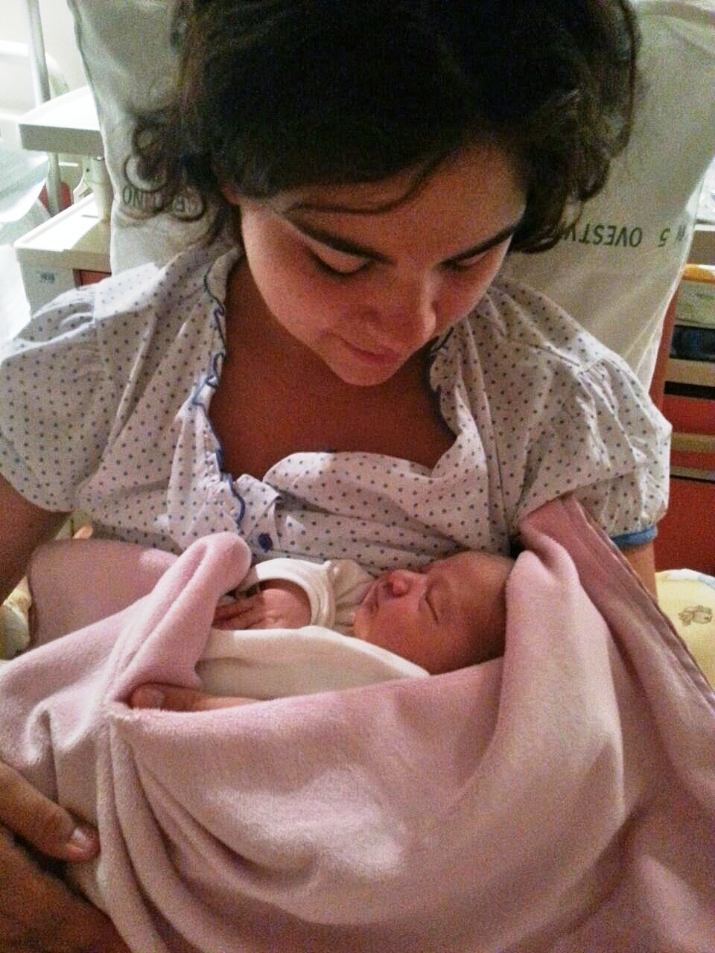
IL SERVIZIO DI RISTORAZIONE SCOLASTICA
ALLEGATO 1
Le specifiche esigenze
igieniche, nutrizionali e psicologiche
per alimentazione della prima infanzia
rendono necessaria
una particolare attenzione e cura
nella preparazione dei pasti
negli asili nido
La preparazione dei pasti in loco, in un locale “cucina”
adeguatamente attrezzato,
rappresenta pertanto una priorità.
NIDI

Slide 18
IL SERVIZIO DI RISTORAZIONE SCOLASTICA
ALLEGATO 1
GESTIONE DEL LATTE MATERNO NEI NIDI
ISTRUZIONI alle MAMME
MODULO DI RICHIESTA
ISTRUZIONI PER LA SOMMINISTRAZIONE AL NIDO
  F.A.Q sulla corretta alimentazione ed educazione nutrizionale nella prima infanzia (pubblicate il 18.07.2016 e consultabili on-line sul sito www.salute.gov).

Slide 19
2
APPALTO

Slide 20
DECRETO Lgs. 18.4.16 N°50
ART. 144 - SERVIZI DI RISTORAZIONE aggiudicati esclusivamente con il criterio del rapporto qualità prezzo
ART. 95 comma 3 - a) RISTORAZIONE SCOLASTICA OSPEDALIERA E SOCIALE
20

Slide 21
L’APPALTO DEL SERVIZIO DI
RISTORAZIONE SCOLASTICA:
ALLEGATO 2
L’ente appaltante potrà decidere se affidare il servizio di ristorazione collettiva con modalità di
Appalto
Concessione
inserendo, oltre alla fornitura dei pasti, altri servizi come la gestione delle prenotazioni, i pagamenti e la riscossione degli insoluti.

Slide 22
NUOVI LEA
2017
G.U. N°65 - 18.3.17

Slide 23

DECRETO Lgs. 18.4.16 N°50
ART. 144 - SERVIZI DI RISTORAZIONE aggiudicati
In base al rapporto Qualità - Prezzo tenendo conto:
della QUALITA’ degli alimenti,
dei prodotti BIOLOGICI, tipici, tradizionali, a denominazione protetta DOP IGP, a filiera CORTA,
da agricoltura SOCIALE,
dei Criteri Minimi Ambientali CAM
23

Slide 24
Filiera corta - km 0 - COSA SONO ?
L.R. n° 7 del 25.7.2008 art. 2 utilizzo di prod. Agroal. di origine regionale nella rist. coll.
L.R. n° 3 del 22.1.2010 ……MODIFICHE:
art. 2: sono prodotti a «km 0»
i prodotti di Q. della L.R. 40-12.12.2003 (DOP, IGP, STG, BIO)
i prodotti a Marchio della L.R. n° 12/2001 (DOP, IGP, STG, BIO)
Prodotti Tradizionali: art. 8 D.Lgvo n°173 del 30.4.98
Prodotti Stagionali
Prodotti comprovata sostenibilità ambientale (ISO 14000)
Art. 3: fornire prodotti a km 0 può costituire titolo preferenziale per l’aggiudicazione dell’appalto nella rist.
24

Slide 25
L’APPALTO DEL SERVIZIO DI
RISTORAZIONE SCOLASTICA:
ALLEGATO 2
Nell’ART. 34 del Codice degli Appalti, le stazioni appaltanti devono inserire nella documentazione progettuale e di gara delle specifiche tecniche Criteri Ambientali Minimi
per il servizio di ristorazione collettiva
e la fornitura di derrate alimentari,
adottati con Decreto del Ministro dell’ambiente e della tutela del territorio e del mare
del 25 luglio 2011, Allegato 1.

Slide 26
L’APPALTO DEL SERVIZIO DI
RISTORAZIONE SCOLASTICA CAM
ALLEGATO 2
SERVIZIO DI RISTORAZIONE A BASSO IMPATTO AMBIENTALE
Un appalto è
“verde”
se integra tutti i
criteri di base
Le Amministrazioni appaltanti sono invitate ad utilizzare
anche i criteri “premianti”

Slide 27
L’APPALTO DEL SERVIZIO DI
RISTORAZIONE SCOLASTICA
ALLEGATO 2
Con il D.Lgs n° 56 del 19.6.17 - G.U. 5.5.2017 entrato in vigore il 20.5.17
DECRETO “CORRETTIVO” NUOVO CODICE DEGLI APPALTI
viene introdotta all’art. 95 il nuovo comma 10 bis che al fine di
assicurare il miglior rapporto qualità/prezzo
prevede,
di valorizzare gli elementi qualitativi dell’offerta
un tetto massimo
punteggio economico 30%

Slide 28
L’APPALTO DEL SERVIZIO DI
RISTORAZIONE SCOLASTICA
ALLEGATO 2
DECRETO “CORRETTIVO” AL NUOVO CODICE DEGLI APPALTI
Qualità 70 punti
75 punti nel caso anche di fornitura del servizio di distribuzione pasti Prezzo 30 punti
25 punti nel caso anche di fornitura del servizio di distribuzione pasti

Slide 29

L’APPALTO DEL SERVIZIO DI
RISTORAZIONE SCOLASTICA
ALLEGATO 2
Nei bandi è fissato il prezzo massimo e i concorrenti propongono uno sconto rispetto a tale prezzo.
Il punteggio attribuito alle offerte sarà calcolato tramite un’interpolazione lineare:
Vai = Ra/Rmax
Dove Vai= coefficiente della prestazione dell’offerta (a) rispetto al requisito (i), variabile tra 0 e 1
Ra= valore (ribasso) offerto dal concorrente a
Rmax= valore (ribasso) dell’offerta più conveniente
PREZZO

Slide 30
L’APPALTO DEL SERVIZIO DI
RISTORAZIONE SCOLASTICA
ALLEGATO 2
PONDERAZIONE
I “pesi” o punteggi di ponderazione sono il valore attribuito a ciascun criterio.
La determinazione dei punteggi è rimessa alla stazione appaltante che deve tener conto delle specificità dell’appalto
Non può pertanto essere attribuito a ciascun criterio un punteggio sproporzionato o irragionevole rispetto a quello attribuito agli altri elementi da tenere in considerazione !! (ANAC Linee Guida n°2 di attuazione del D.Lvo 18 aprile 20016 recanti “Offerta economicamente più vantaggiosa” – Delibera n°1005 del 21 settembre 2016).
QUALITA’

Slide 31
L’APPALTO DEL SERVIZIO DI
RISTORAZIONE SCOLASTICA
ALLEGATO 2
MODALITÀ DI AGGIUDICAZIONE
Per il calcolo del
parametro qualità
(punti 70)
si allega,
TABELLA ESEMPLIFICATIVA PER ATTRIBUZIONE DEL PUNTEGGIO DEI PARAMETRI QUALITA’
QUALITA’

Slide 32
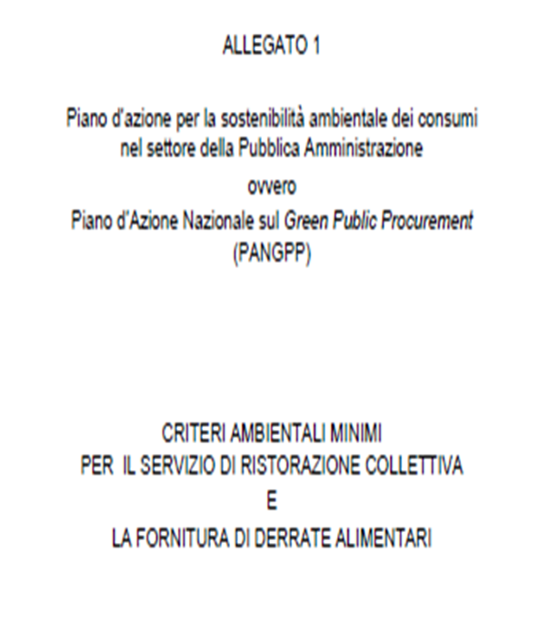
L’APPALTO DEL SERVIZIO DI
RISTORAZIONE SCOLASTICACAM
ALLEGATO 2
CRITERI DI BASE:
Produzione degli alimenti e delle bevande : frutta, verdura, pane, polenta, pasta, riso, latte, formaggi, uova, olio extravergine:
per almeno il 40% BIO sul peso totale (15% Carne, 20% Pesce MSC)
almeno 20% DOP IGP STG e Produzione Integrata (25% carne)
e Prodotti Tipici e Tradizionali (Elenco Nazionale dei Prodotti Agro Alim. Tradizionali - Art.2 e 3 del D.M. Politiche Agricole 8.9.1999 n° 350)

Slide 33
L’APPALTO DEL SERVIZIO DI
RISTORAZIONE SCOLASTICACAM
ALLEGATO 2
CRITERI DI BASE:
Certificazione AMBIENTALE Ditta di Ristorazione (EMAS e/o ISO 14001:2005)
Impiego di carta-tessuto
Trasporti
Consumi energetici
Pulizie dei locali
Requisiti degli imballaggi
Gestione dei rifiuti
Informazioni agli utenti

Slide 34
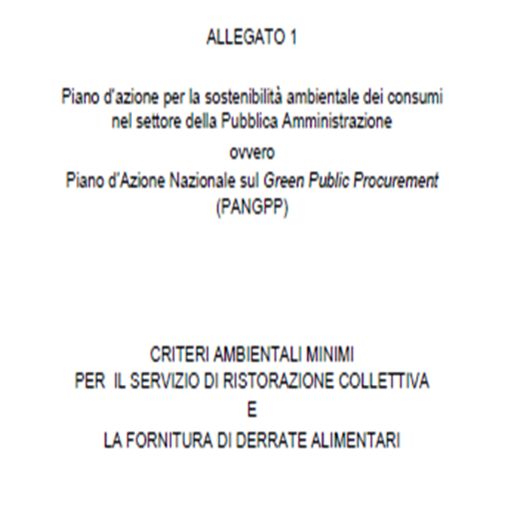

L’APPALTO DEL SERVIZIO DI
RISTORAZIONE SCOLASTICACAM
ALLEGATO 2
CRITERI PREMIANTI:
Produzioni degli alimenti e delle bevande:
(punteggi proporzionali alla quota di alimenti con le caratteristiche previste oltre i CRITERI BASE)
Espresso in % di peso sul totale,
calcolato sul menu
proposto dall’ente appaltante
o su quello dell’anno precedente

Slide 35


L’APPALTO DEL SERVIZIO DI
RISTORAZIONE SCOLASTICACAM
ALLEGATO 2
CRITERI PREMIANTI:
Carbon Footprint
Destinazione di cibo non somministrato (ALLEGATO 8)
Requisiti dei prodotti esotici (BIO e EQUO E SOLIDALE)
Trasporti
Prossimità tra il luogo di cottura e consumo
Riduzione del rumore

Slide 36
L’APPALTO DEL SERVIZIO DI
RISTORAZIONE SCOLASTICA
ALLEGATO 2
TABELLA ESEMPLIFICATIVA PER ATTRIBUZIONE DEL PUNTEGGIO DEI PARAMETRI QUALITA’

Slide 37

GRIGLIA PARAMETRI QUALITA’ 70 PUNTI
ALLEGATO 2
Distanza dal centro cottura
Certificazioni
Addetti alla produzione
Derrate alimentari (30 PUNTI)
Fornitori
Cicli di lavorazione
Mezzi di trasporto
Educazione alimentare
Gradimento
Anti-spreco
Distribuzione

Slide 38
GRIGLIA PARAMETRI QUALITA’
ALLEGATO 2
DISTANZA DAL CENTRO COTTURA E TEMPI DI CONSEGNA 4 pt
Distanza dal centro cottura e tempo di consegna, riferito al plesso scolastico | 0 pt | Distanza: più di 30 km Tempo: più di 45 min
 | 2 pt | Distanza: Tra 29 e 15 km Tempo: tra 45 e 20 min
 | 4 pt | Distanza: meno di 15 km Tempo: meno di 20 min
Sia le distanze che i tempi di consegna ai plessi scolastici verranno calcolati sulla media delle distanze e dei tempi di consegna ai vari plessi.
Le distanze e i tempi devono essere calcolati con il metodo specificato nel capitolato d’appalto.
In presenza di sistema misto(cook and chille fresco-caldo), il punteggio sarà calcolato sul sistema fresco-caldo.

Slide 39
GRIGLIA PARAMETRI QUALITA’
ALLEGATO 2
CERTIFICAZIONI 6 pt
Documentazione attestante il possesso delle certificazioni ISO 22000:2005 e ISO 22005:2008 | 0 pt | Nessuna certificazione
 | 0.5 pt | ISO 22000:2005
 | 1 pt | ISO 22000:2005 + ISO 22005:2008
 | 3 pt | ISO 22000:2005 + ISO 22005:2008 sia ditta di ristorazione (sede centrale) che centro cottura (centro di produzione pasti)
Possesso di certificazioni AMBIENTALI (ISO 14001:2015 ed EMAS) | 0 pt | Possesso di certificazione EMAS o ISO 14001:2015
 | 2 pt | Possesso di entrambe le certificazioni
Possesso del marchio ECOLABEL per almeno il 30% dei prodotti per la pulizia dei locali e disinfezione e della carta tessuto | 0 pt | no
 | 1 pt | si

Slide 40
GRIGLIA PARAMETRI QUALITA’
ALLEGATO 2
ADDETTI ALLA PRODUZIONE 4 pt
Autocertificazione sul n° medio annuo di addetti alla produzione impiegati nel centro di cottura destinato a fornire il servizio in oggetto, indicando il rapporto tra il n° degli addetti e il n° dei pasti prodotti/giorno. | SISTEMA FRESCO/CALDO |  | COOK AND CHILL
 | 0 pt | un addetto produce più di 80 pasti/die | 0 pt | un addetto produce più di 400 pasti/die
 | 2 pt | Un addetto produce tra 60 e 80 pasti/die | 2 pt | Un addetto produce tra 300 e 400 pasti/die
 | 4 pt | Un addetto produce meno di 60 pasti/die | 4 pt | Un addetto produce meno di 300 pasti/die
In presenza di sistema misto, ad esempio PRIMI PIATTI sistema fresco caldo e SECONDI PIATTI sistema cook and chill si privilegia il conteggio previsto per il fresco/caldo

Slide 41

GRIGLIA PARAMETRI QUALITA’
ALLEGATO 2
DERRATE ALIMENTARI 30 pt
Frutta, verdura e ortaggi, legumi, cereali, pane e prodotti da forno, pasta, riso, farina, patate, polenta, pomodori e prodotti trasformati, formaggio, latte, yogurt, uova, olio extravergine d’oliva, provenienti da produzione biologica BIO (Reg. 843/2007/CE). | 0 pt | ≤ 40%
 | 2 pt | *
 | 4 pt | *
 | 7 pt | *
Espresso In percentuale di peso sul totale, calcolato sul menù proposto dall’ente appaltante o su quello dell’anno precedente

Slide 42

GRIGLIA PARAMETRI QUALITA’
ALLEGATO 2
DERRATE ALIMENTARI
Frutta, verdura e ortaggi, legumi, cereali, pane e prodotti da forno, pasta, riso, farina, patate, polenta, pomodori e prodotti trasformati, formaggio, latte, yogurt, uova, olio extravergine d’oliva, provenienti da sistemi di produzione integrata, da prodotti DOP/IGP/STG, da prodotti tipici e tradizionali | 0 pt | ≤ 20%
 | 5 pt | *
 | 10 pt | *
 | 15 pt | *
Espresso In percentuale di peso sul totale, calcolato sul menù proposto dall’ente appaltante o su quello dell’anno precedente

Slide 43
GRIGLIA PARAMETRI QUALITA’
ALLEGATO 2
DERRATE ALIMENTARI
Carne da produzione biologica BIO | 0 pt | ≤ 15%
 | 1 pt | *
 | 2 pt | *
Carne da prodotti DOP/IGP e da prodotti tipici e tradizionali | 0 pt | ≤ al 25%
 | 1 pt | *
 | 2 pt | *
Espresso In percentuale di peso sul totale, calcolato sul menù proposto dall’ente appaltante o su quello dell’anno precedente

Slide 44
(*)NOTA BENE
Il punteggio verrà assegnato in base alle %
calcolando il massimo dei punti
a chi fornisce la maggiore percentuale
o il 100 % delle forniture oggetto di valutazione
Alle altre offerte % minori si assegnerà
il punteggio calcolato
con la seguente formula:
MASSIMO PUNTEGGIO : MAGGIORE % OFFERTA (o il 100%)
= X : MINORE % OFFERTA

Slide 45



GRIGLIA PARAMETRI QUALITA’
ALLEGATO 2
DERRATE ALIMENTARI
Pesce da acquacoltura biologica BIO o pesca sostenibile (rispettando i criteri della certificazione MSC o equivalenti) | 0 pt | ≤ 20%
 | 1 pt | > 20%
Espresso In percentuale di peso sul totale, calcolato sul menù proposto dall’ente appaltante o su quello dell’anno precedente

Slide 46

GRIGLIA PARAMETRI QUALITA’
ALLEGATO 2
DERRATE ALIMENTARI
Prodotti esotici (ananas, banane, cacao, cioccolata, zucchero e caffè) provenienti da produzioni estere biologiche rispettando i criteri del commercio equo e solidale | 0 pt | no
 | 1 pt | si
Presenza di materie prime derivanti da prodotti dell’agricoltura sociale (L.141/2015) oppure da terreni confiscati alla mafia | 0 pt | no
 | 2 pt | si

Slide 47
GRIGLIA PARAMETRI QUALITA’
ALLEGATO 2
FORNITORI 2 pt
Elenco fornitori di materie prime con eventuali attestazioni riguardanti il possesso della certificazione ISO 22001:2005, inerente la produzione e/o il commercio di prodotti alimentari. | 0 pt | Assenza di Certificazione o meno del 10% dei fornitori con Certificazione
 | 1 pt | Dal 10 al 50% dei fornitori con Certificazione
 | 2 pt | Più del 50% dei fornitori con Certificazione

Slide 48
GRIGLIA PARAMETRI QUALITA’
ALLEGATO 2
CICLI DI LAVORAZIONE 3 pt
Descrizione completa dei cicli di lavorazione strutturati secondo il percorso (tutto avanti) | 0-3 pt | Il giudizio sarà dato mettendo in rapporto il tipo e la disposizione delle attrezzature presenti sulla planimetria con i rispettivi flussi di lavorazione
Andranno elencate tutte le attrezzature utilizzate nella produzione e confezionamento dei pasti nel centro di cottura (indicazione dei percorsi differenziati, attrezzature per mantenere le temperature, abbattitori di temperatura, ecc

Slide 49
GRIGLIA PARAMETRI QUALITA’
ALLEGATO 2
CONTENITORI 4 pt
Presenza di contenitori ATTIVI per il trasporto dei pasti con descrizione delle caratteristiche per il mantenimento della temperatura caldo-freddo | 0 pt | Contenitori passivi
 | 2 pt | Contenitori con iniezione a vapore o coperchio attivo, oltre alla coibentazione termica/contenitori con piastre refrigerate
 | 4 pt | Contenitori attivi elettrici o con carrelli termici caldo-freddo

Slide 50
GRIGLIA PARAMETRI QUALITA’
ALLEGATO 2
MEZZI DI TRASPORTO 5 pt
Descrizione dei mezzi di trasporto dei pasti confezionati sia di proprietà che di terzi indicando il rapporto N° mezzi/N° plessi scolastici da servire. | 0 pt | Un automezzo per più di 4 plessi scolastici
 | 1 pt | Un automezzo ogni 4 plessi scolastici
 | 2 pt | Un automezzo ogni 2 -3 plessi scolastici
 | 3 pt | Un automezzo per plesso scolastico
Tipologia di alimentazione e classe ecologica dei mezzi di trasporto adibiti alla consegna dei pasti | 0 pt | Classe Euro 4 o inferiore
 | 1 pt | Classe Euro 5, Classe Euro 6
 | 2 pt | Alimentazione a metano o bifuel oppure Elettrica e/ ibrida

Slide 51

GRIGLIA PARAMETRI QUALITA’
ALLEGATO 2
EDUCAZIONE ALIMENTARE 5 pt
Elaborazione e realizzazione di un progetto per la durata dell’appalto di educazione alimentare nelle scuole interessate dal servizio, inerente l’incremento del consumo di frutta e Verdura | 0 pt | Assenza del progetto
 | 5 pt | Presenza del progetto, comprensivo di valutazione
Il progetto deve essere comunicato al SIAN di appartenenza e condiviso con esso

Slide 52
ALLEGATO 2
SCHEDA DI VALUTAZIONE DI PROGETTI DI EDUCAZIONE ALIMENTARE PRESENTATI DALLE DITTE DI RISTORAZIONE
COMPILATORE
Cognome Nome: | Qualifica:
Data:
DITTA DI RISTORAZIONE
Nome: | Comune:
Indirizzo: | Tel/fax:
REFERENTI DI PROGETTO
Cognome e Nome | Ente o Ditta di riferimento
PARTNER (enti, organizzazioni, associazioni che collaborano al progetto)
PARTNER | RUOLO NEL PROGETTO
DESTINATARI
Finali (es. genitori, alunni …) | Intermedi (persone interessate coinvolte per agire sul target finale ad es. : insegnati, dirigenti…)
CONTESTO E LUOGO DI SVOLGIMENTO DEL PROGETTO

Slide 53

GRIGLIA PARAMETRI QUALITA’
ALLEGATO 2
GRADIMENTO 4 pt
Rilevazione del gradimento del servizio, rivolta all’utenza, che sarà svolta per il Comune da parte della Ditta. | 0 pt | Assenza della rilevazione
 | 2 pt | almeno una rilevazione nel corso dell’anno scolastico per alunni e genitori con rilevazione manuale cartacea
 | 4 pt | Due rilevazioni nel corso dell’anno scolastico per alunni e genitori con rilevazione computerizzata
La rilevazione dovrà comprendere almeno una settimana ed essere effettuata su un campione statisticamente significativo (almeno il 10%).

Slide 54
GRIGLIA PARAMETRI QUALITA’
ALLEGATO 2
ANTI-SPRECO 3 pt
Recupero alimenti non somministrati, nel rispetto della L.166/2016 (LEGGE GADDA antisprechi) | 0 pt | NO
 | 3 pt | SI
ALLEGATO 8

Slide 55
GRIGLIA PARAMETRI QUALITA’
ALLEGATO 2
DISTRIBUZIONE 5 pt
Personale per la distribuzione della ditta: rapporto tra n.° addetti e n.° pasti distribuiti. (**) Nel caso di distribuzione dei pasti in multiporzione a carico della ditta, con proprio personale ed attrezzature, il totale del punteggio QUALITA raggiungibile sarà di 50, mentre il punteggio relativo al PREZZO scenderà a 50. I 10 punti aggiunti per la valutazione della QUALITA del servizio di distribuzione pasti saranno distribuiti e valutati come indicato ai punti 11 e 12 della precedente TABELLA. | 0 pt | rapp. > di 1/60 (per il pasto completo) e > di 1/90 (per il piatto unico)
 | 1 pt | rapp. tra 1/50 e 1/60 (per il pasto completo) e tra 1/70 e 1/90 (per il piatto unico)
 | 2.5 pt | rapp. < di 1/50 (per il pasto completo) e < di 1/70 (per il piatto unico)
Attrezzature per la distribuzione della ditta: tipologia delle attrezzature. In presenza di sistema misto, si privilegia il conteggio previsto per il fresco/caldo | 0 pt | la ditta non fornisce carrelli termici o self service
 | 2.5 pt | la ditta fornisce carrelli termici o self service
ALLEGATO 8
Nel caso di distribuzione dei pasti in multiporzione
a carico della ditta, con proprio personale ed attrezzature

Slide 56
L’APPALTO DEL SERVIZIO DI
RISTORAZIONE SCOLASTICA
ALLEGATO 2
FONTI:
www.entionline.it “Aggiornamento appalti: Gara per l’affidamento del servizio di ristorazione scolastica: attenzione ai requisiti di partecipazione e criteri di valutazione”
ANAC Linee Guida n 2 di attuazione del D.Lgs. 18 aprile 2016, n° 50 recanti “Offerta economicamente più vantaggiosa”
DECRETO 25 luglio 2011 Adozione dei CAM da inserire nei bandi di gara ristorazione collettiva e fornitura di derrate alimentari (GU n. 220 del 21-9-2011 ) Allegato I
Relazione di accompagnamento per “Criteri ambientali minimi” CAM della categoria “Ristorazione” del Min. Ambiente

Slide 57
L’APPALTO DEL SERVIZIO DI
RISTORAZIONE SCOLASTICA
ALLEGATO 2
CERTIFICAZIONI in possesso della Ditta e/o del Centro cottura
ISO 22000:2005
Con gli standard per l’igiene e la sicurezza alimentare della catena alimentare
UNI 22005:2008
La norma ISO 22005:2008 “rintracciabilità delle filiere agroalimentari” complementare per le aziende certificate ISO 22000:2005
UNI EN ISO 14001
specifica i requisiti di un sistema di gestione ambientale della ditta
EMAS
sistema di certificazione che riconosce risultati di eccellenza nel miglioramento ambientale.
ECOLABEL UE
l'etichetta attesta che il prodotto ha un ridotto impatto ambientale nel suo intero ciclo di vita.

Slide 58

L’APPALTO DEL SERVIZIO DI
RISTORAZIONE SCOLASTICA
ALLEGATO 2
PRODOTTI A MARCHIO, DA COMMERCIO EQUO E SOLIDALE E DA AGRICOLTURA SOCIALE
Denominazione d’Origine Protetta (DOP) Indicazione Geografica Protetta (IGP) e Specialità Tradizionale Garantita (STG)
ai sensi del Regolamento CE n. 510/2006 (ex Reg. 2081/92), oppure STG secondo il Regolamento CE n. 509/2006 (ex Reg. 2082/92).

Slide 59

L’APPALTO DEL SERVIZIO DI
RISTORAZIONE SCOLASTICA
ALLEGATO 2
CERTIFICAZIONE MSC (Marine Stewardship Council)
è una organizzazione no profit indipendente con un programma di
certificazione Ecolabel e di pesca,
per il rispetto di pratiche di pesca ecosostenibili
PRODOTTI DA COMMERCIO EQUO E SOLIDALE
Il commercio equo e solidale è un partenariato commerciale, basato sul dialogo, la trasparenza e il rispetto, finalizzato ad ottenere una maggiore equità nel commercio internazionale.

Slide 60
L’APPALTO DEL SERVIZIO DI
RISTORAZIONE SCOLASTICA
ALLEGATO 2
PRODOTTI PROVENIENTI DA AGRICOLTURA SOCIALE (legge 141/2015)
L’Agricoltura Sociale (L. 381/91) produce beni e servizi per il mercato o nell’interesse collettivo.
Tra i prodotti da agricoltura sociale:
prodotti da aziende che integrano la disabilità (Legge 12/03/1999 n.68 Norme per il diritto al lavoro dei disabili);
prodotti da aziende che integrano il lavoro dei detenuti (Legge 22/07/2000 n.193 Norme per favorire l’attività lavorativa dei detenuti);
prodotti provenienti territori confiscati alla mafia (L.109/96).

Slide 61


L’APPALTO DEL SERVIZIO DI
RISTORAZIONE SCOLASTICA
ALLEGATO 2
Per la prima volta si fa riferimento al
Ricettario per la Ristorazione Scolastica
della Regione Veneto
Nel caso in cui, non sia assicurata la presenza del dietista per la stesura del menù e il conteggio dei nutrienti, è possibile fare riferimento al
Ricettario per la Ristorazione Scolastica
della Regione Veneto
(disponibile sul sito www.venetonutrizione.it).

Slide 62

IL RICETTARIO SCRITTO
COSTITUISCE UN ASPETTO IMPORTANTE
AL FINE DI ASSICURARE
CHE ENTRINO A FAR PARTE DELL’ALIMENTO
SOLO INGREDIENTI PREVISTI
IL RICETTARIO
NON E’ UNA SEMPLICE RACCOLTA DI RICETTE MA UNA VERA ESTENSIONE
DEL MANUALE DI AUTOCONTROLLO
CHE CONSENTE DI SAPERE PER OGNI RICETTA I NUTRIENTI E GLI ALLERGENI PRESENTI
E’ NECESSARIO INDICARE I NUTRIENTI E GLI ALLERGENI NELL’ELENCO INGREDIENTI
EVIDENZIANDOLI IN MODO VISIBILE (REG.1169)

Slide 63
IL SERVIZIO DI RISTORAZIONE SCOLASTICA
ALLEGATO 2
La predisposizione dei menù e delle singole ricette dovrà essere redatta sulla base delle seguenti indicazioni:
adozione del modello alimentare mediterraneo
differenziazione per classi di età
strutturazione su almeno 4 settimane a rotazione
stagionalità: autunno-inverno, primavera-estate
descrizione analitica delle ricette

Slide 64
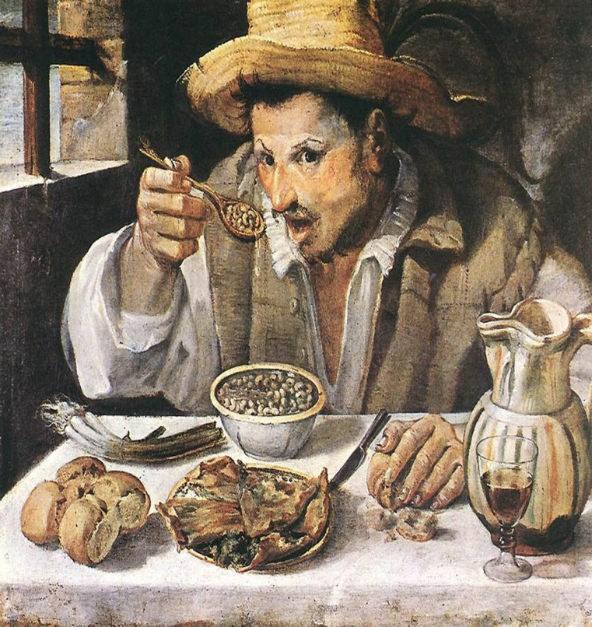
IL SERVIZIO DI RISTORAZIONE SCOLASTICA
ALLEGATO 2
Adozione della scelta unica del 1° e del 2° piatto
Presenza di due contorni di verdura, (cotto e crudo);
Piatto unico bilanciato con possibilità di scegliere tra un P.U. di PRIMO e P.U. di SECONDO; Se uno o due rientri settimanali,
Almeno 1 volta alla settimana piatto unico , (es.: pizza, pasta e fagioli, ecc.) come alternativa al pasto classico (1° + 2° e contorno) con una composizione sufficiente a ricoprire i fabbisogni del pasto completo sempre accompagnato da verdure.
garantire pasti alternativi per esigenze etiche, etniche e/o religiose,

Slide 65


IL SERVIZIO DI RISTORAZIONE SCOLASTICA
ALLEGATO 2
La ditta dopo acquisizione dell'appalto deve ottenere la validazione del menù
da parte del SIAN
Servizio Igiene Alimenti e Nutrizione
competente per territorio
ALLEGATO 4
Nel caso in cui, non sia assicurata la presenza del dietista per la stesura del menù, si consiglia di fare riferimento al Ricettario per le Strutture Scolastiche della Regione del Veneto

Slide 66
IL SERVIZIO DI RISTORAZIONE SCOLASTICA
ALLEGATO 2
GESTIONE DEL SERVIZIO
pasti aggiuntivi per garantire le necessità contingenti 5%
regolamentazione di eventuali alternative 5% al giorno di pasta all’olio e di formaggi;
spezzettatura a monte dei secondi piatti a base di carne per l’asilo nido e per la scuola dell’infanzia;
distribuzione copia del menù
esposizione del menù nel refettorio,
con ingredienti, e allergeni;
conservazione per almeno 72 ore pasto campione

Slide 67

IL SERVIZIO DI RISTORAZIONE SCOLASTICA
ALLEGATO 2
PREPARAZIONE DEI PASTI
dovrà attenersi alle seguenti indicazioni:
cuocere le verdure al vapore o al forno
cuocere i secondi piatti preferibilmente al forno,
aggiungere i condimenti a crudo;
preparare il purè, preferibilmente, con patate fresche
le verdure da consumare crude lavate, condite al momento della distribuzione;
consegnare la frutta lavata e a temperatura ambiente,

Slide 68
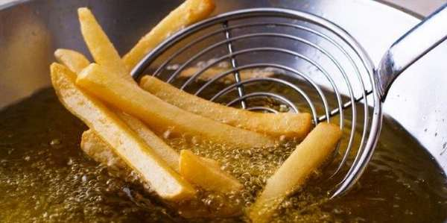
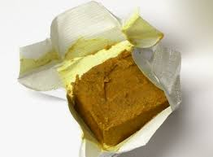
IL SERVIZIO DI RISTORAZIONE SCOLASTICA
ALLEGATO 2
PREPARAZIONE DEI PASTI
evitare l’uso di:
- carni al sangue
- cibi fritti
- dado da brodo contenente glutammato
Evitare residui dei pasti dei giorni precedenti e materie prime quali: verdure, carni e pesci semilavorati e precotti alimenti contenenti oli tropicali
(palma, palmisti e cocco)
Evitare modalità di cottura come soffrittura

Slide 69
IL SERVIZIO DI RISTORAZIONE SCOLASTICA
ALLEGATO 2
I pasti devono essere confezionati nella stessa mattinata del consumo e il tempo che intercorre tra il termine della cottura e l’inizio del consumo non deve superare i 120 minuti.
Il cibo non consumato dagli utenti non potrà essere riportato al centro di cottura,dovrà essere eliminato in loco.
Il cibo non distribuito potrà essere destinato alle organizzazioni caritatevoli seguendo le indicazioni previste nell’ ALLEGATO 8: Legge Antispreco

Slide 70
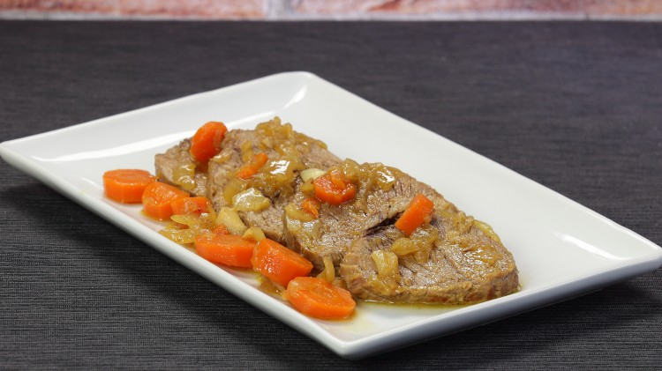
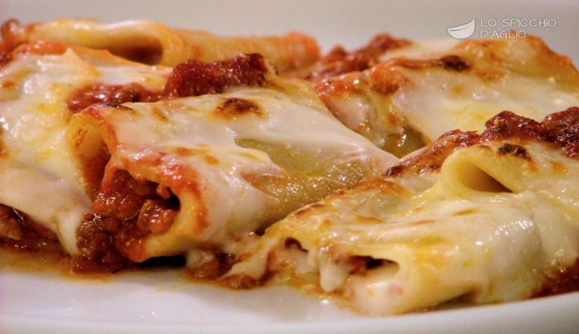
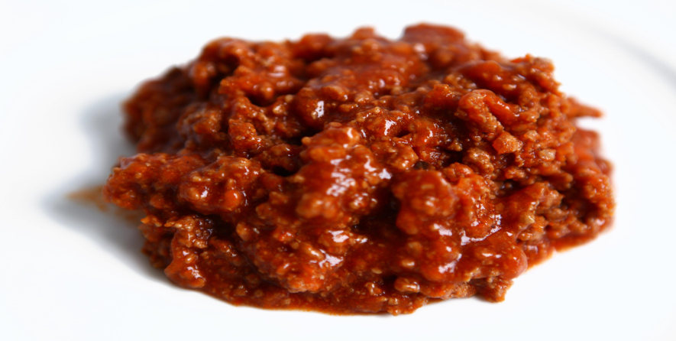
IL SERVIZIO DI RISTORAZIONE SCOLASTICA
ALLEGATO 2
Le lavorazioni consentite il giorno antecedente la distribuzione (in presenza di abbattitore di temperatura) sono:
cottura di arrosti, bolliti, brasati (con raggiungimento al cuore del prodotto di +10°C entro 2 ore dal termine della cottura e di +4°C entro le successive due ore);
cottura di paste al forno (stesse modalità di cui sopra);
cottura di sughi e ragù (stesse modalità di cui sopra).

Slide 71

TIPOLOGIE ALIMENTI
ALLEGATO 2
Carne, pesce, uova, formaggi, legumi
Carni: vanno alternate le parti magre di carni di pollo, coniglio disossato, vitellone, tacchino e suino. Si sconsiglia l’utilizzo di prodotti contenenti carne separata meccanicamente
Pesce: va data la preferenza ai pesci surgelati o freschissimi, deliscati, tipo filetti o tranci, I bastoncini di pesce, e il pesce panato non devono essere pre-fritti, ricostituiti e cotti mediante frittura. Tutto il pesce surgelato non deve essere ottenuto da prodotti ricomposti.
Tonno: al naturale, all’olio d’oliva o all’olio extravergine di oliva nelle scuole primaria e secondaria la frequenza massima prevista è di una volta al mese. (Se ne sconsiglia la somministrazione nei nidi e nelle scuole dell’infanzia)

Slide 72
TIPOLOGIE ALIMENTI
ALLEGATO 2
Formaggio: senza polifosfati aggiunti, sali di fusione e conservanti;
evitare l'uso di formaggi fusi e preferire i formaggi D.O.P.
Uova: si raccomanda l’uso di prodotti pastorizzati in confezioni originali. Assoluto divieto del consumo di uova crude o di preparazioni a base di uova crude.
Prosciutto: va utilizzato prosciutto crudo oppure prosciutto cotto di prima qualità, senza polifosfati, e senza additivi quali lattosio, glutine, proteine del latte e proteine della soia, dalla coscia.
Prosciutto: La frequenza massima prevista è di una volta al mese, per le scuole dell’infanzia, primarie e secondarie; mentre è sconsigliato il consumo (sia crudo che cotto) nei nidi.
Legumi: se consumati in abbinamento con i cereali (pasta, riso, orzo, ecc.), garantiscono un apporto di proteine elevato e di buona qualità analogo agli alimenti di origine animale. Oltre ai legumi freschi, potranno essere utilizzati legumi surgelati e legumi secchi.
Evitare l’uso dei legumi in scatola

Slide 73
TIPOLOGIE ALIMENTI
ALLEGATO 2
Pasta: di semola, di grano duro e/o integrale, o pasta secca all’uovo o pasta fresca speciale (ravioli ricotta e spinaci). Per i bambini dell’asilo nido e della scuola d’infanzia dovranno essere previsti formati tagliati ossia più piccoli.
Pasta: deve essere preferibilmente condita all’atto dell’utilizzo/somministrazione.
Riso: è da favorire l’utilizzo di risi nazionali: Arborio, Vialone, ecc.; il ricorso al riso parboiled deve essere limitato preferibilmente a ricette o situazioni che ne richiedano l’uso particolare. Si consiglia di alternare il riso “bianco” con quello integrale o semintegrale.
Gnocchi: di norma utilizzare gnocchi di patate freschi o surgelati.
Altre tipologie di cereali: è possibile ed auspicabile variare le tipologie di cereali utilizzati, prevedendo oltre a pasta e riso, altri cereali come orzo, farro e miglio.

Slide 74

TIPOLOGIE ALIMENTI
ALLEGATO 2
Pane e prodotti da forno
Pane: utilizzare pane fresco di giornata, evitando il pane riscaldato o surgelato.
Per la merenda o lo spuntino del pomeriggio, il pane può essere sostituito con fette biscottate, crackers non salati in superficie, pane con l’uvetta. Si consiglia di alternare con pane integrale.
Prodotti da forno: fette biscottate, crackers e i prodotti da forno devono essere preparati con olio extravergine di oliva o olio monoseme. Vanno evitati i prodotti contenenti grassi idrogenati o grassi vegetali non idrogenati (palma, palmisto, cocco).

Slide 75
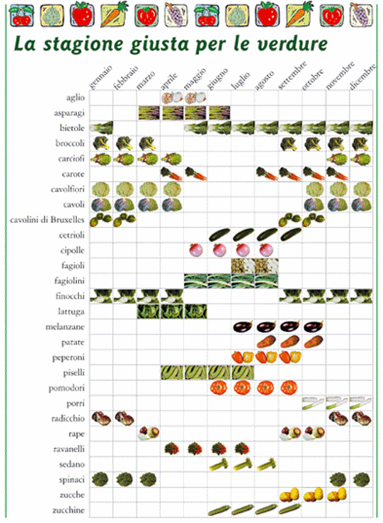
TIPOLOGIE ALIMENTI
ALLEGATO 2
Verdure e ortaggi: hanno un elevato contenuto in vitamine e sali minerali, quindi la frequenza dovrà essere giornaliera; vanno utilizzate verdure fresche di stagione, opportunamente variate, crude e cotte, o verdure surgelate. Per salvaguardarne i nutrienti vanno cotte a vapore o in poca acqua.
Frutta: ha un elevato contenuto in vitamine e sali minerali, quindi deve essere presente ogni giorno, va utilizzata preferibilmente frutta di stagione
Si sconsiglia l’uso di primizie e di produzioni tardive

Slide 76

TIPOLOGIE ALIMENTI
ALLEGATO 2
Aromi: utilizzare aromi freschi quali: basilico, prezzemolo, salvia, rosmarino, alloro, cipolla, aglio, ecc. Non devono essere utilizzati pepe, peperoncino e salse piccanti.
Sale ed estratti per brodo: va utilizzato in quantità moderata il sale alimentare, preferibilmente iodurato/iodato, Sono da escludere gli estratti per brodo a base di glutammato monosodico e con grassi vegetali idrogenati.
Tra i preparati per brodo sono da preferire le tipologie contenenti proteine vegetali, oli monoseme, sale marino, e con almeno il 3% di verdure disidratate.

Slide 77
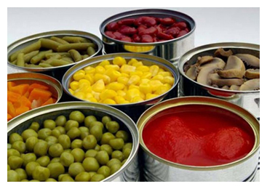

TIPOLOGIE ALIMENTI
ALLEGATO 2
Conserve e semiconserve alimentari (scatolame): sono consigliati i pomodori pelati senza aggiunta di concentrato ed il tonno al naturale o all’olio extravergine di oliva
Condimenti: sono da utilizzare:
- olio extravergine di oliva (usualmente da preferire);
- burro, solo in piccole quantità per le preparazioni che lo richiedono in ricetta ed a crudo o scaldato a basse temperature
- olio monoseme di arachide, di mais o di girasole.

Slide 78
IL SERVIZIO DI RISTORAZIONE SCOLASTICA
ALLEGATO 2
DISTRIBUZIONE
Veicoli : devono essere:
automezzi chiusi, rivestiti in materiale liscio e lavabile;
adibiti esclusivamente al trasporto degli alimenti.
Contenitori: devono essere:
di materiale facilmente lavabile e disinfettabile (es.: acciaio inossidabile),
idoneamente coibentati per garantire il mantenimento della temperatura ottimale
possibilmente dotati di sistemi attivi di tenuta del calore
Tempi: Non devono trascorrere più di due ore (120 min)
tra fine cottura e inizio della somministrazione. Tempistiche orientative: Tra fine cottura e consegna pasti: 75' - 90‘ - Tra consegna pasti e somministrazione: 30' - 45‘
Addetti numero minimo pari a 1/60 degli utenti per turno, dotati di idoneo abbigliamento;

Slide 79
IL SERVIZIO DI RISTORAZIONE SCOLASTICA
ALLEGATO 2
FORNITURA DELLE MATERIE PRIME
Le caratteristiche merceologiche delle materie prime devono corrispondere a quanto contenuto nelle schede prodotto delle principali sostanze alimentari contenute nello specifico allegato 3
Va data preferenza a prodotti con caratteristiche igienico-sanitarie migliorative, prodotti provenienti da agricoltura BIO prodotti di provenienza nazionale, prodotti DOP e IGP

Slide 80

IL SERVIZIO DI RISTORAZIONE SCOLASTICA
ALLEGATO 2
PROGETTO DI EDUCAZIONE ALIMENTARE
Il progetto di educazione alimentare, volto all’aumento del consumo di frutta e verdura
e condiviso e concordato con il SIAN.
Con valutazione della riduzione dello spreco di frutta e verdura a seguito del progetto.

Slide 81

IL SERVIZIO DI RISTORAZIONE SCOLASTICA
ALLEGATO 2

Slide 82
3
SCHEDE
PRODOTTO

Slide 84
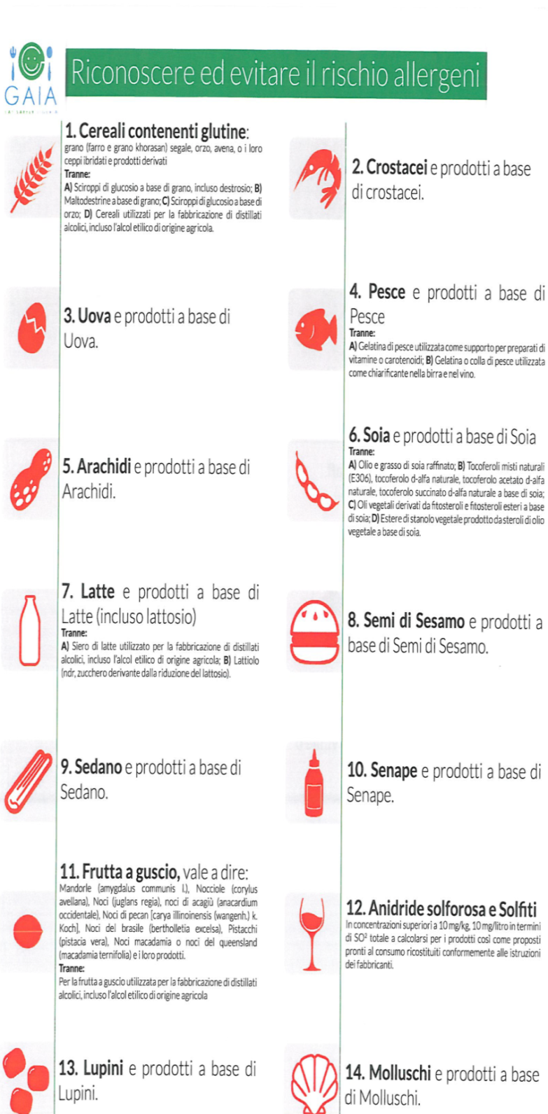

Regolamento CE 1169/2011
ETICHETTATURA ALIMENTI
ALLERGENI
AMBITO DI APPLICAZIONE
Si applica
anche ai servizi di ristorazione
ristoranti, imprese, ristorazione collettiva sociale
(scuole, case di riposo, H…..)

Slide 85
SCHEDE PRODOTTI
ALLEGATO 3
Aggiornamento in base al Regolamento CE 1169/2011
Inserite tabelle relative alle temperature di conservazione dei prodotti alimentari
Aggiornamento etichettatura dei prodotti senza glutine in base al regolamento 609/2013
PRODOTTI ALIMENTARI:
Inseriti prodotti da lotta integrata
Inseriti prodotti equo e solidali
Inserita verdura IV gamma
Inseriti cereali diversi da pasta e integrali: riso integrale o semintegrale, farro, orzo, miglio
Eliminata coppa
Definita la frequenza del prosciutto (che va evitato nei nidi)
Definita la frequenza del tonno
ALLEGATO 8

Slide 86
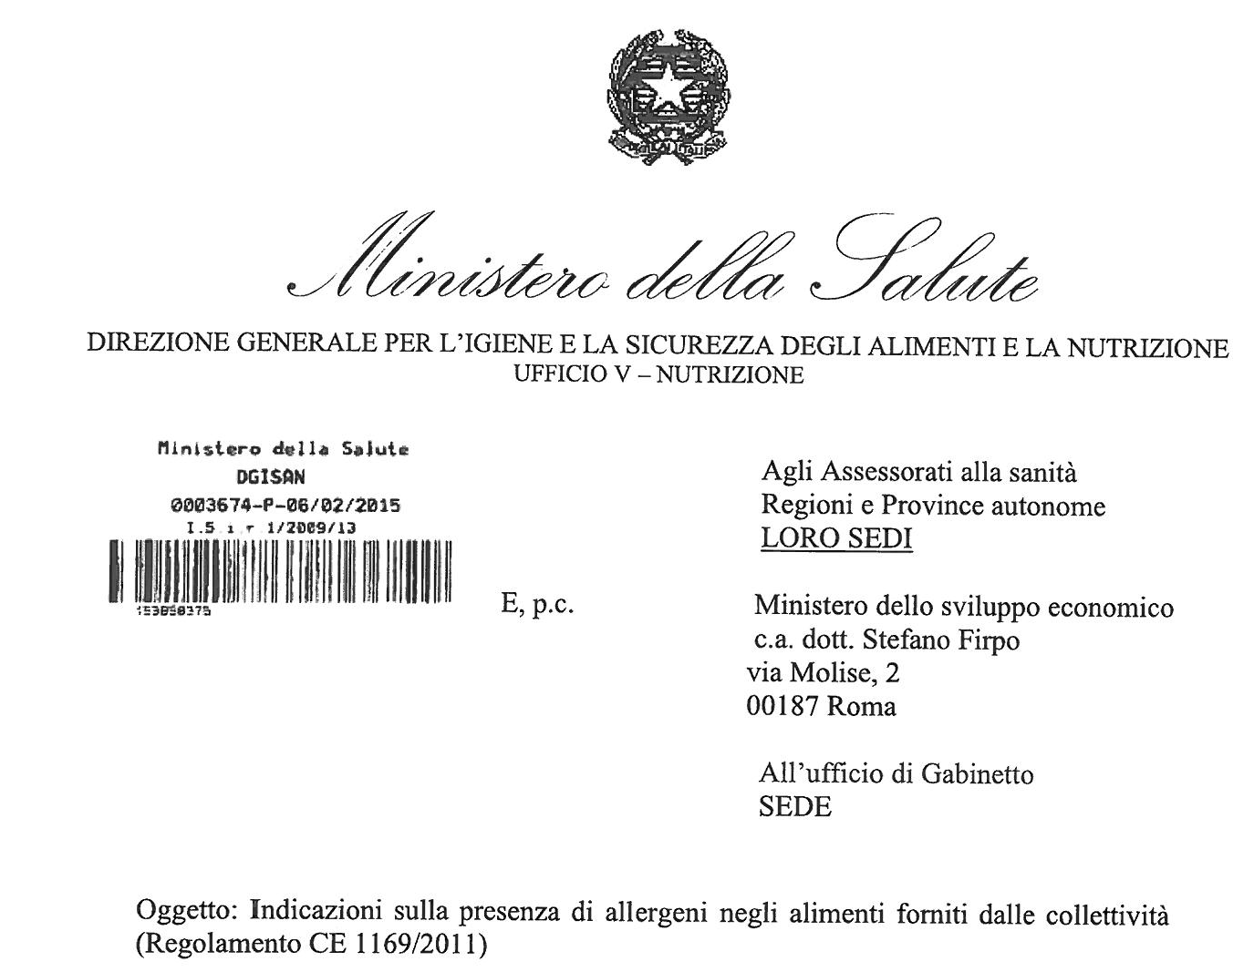
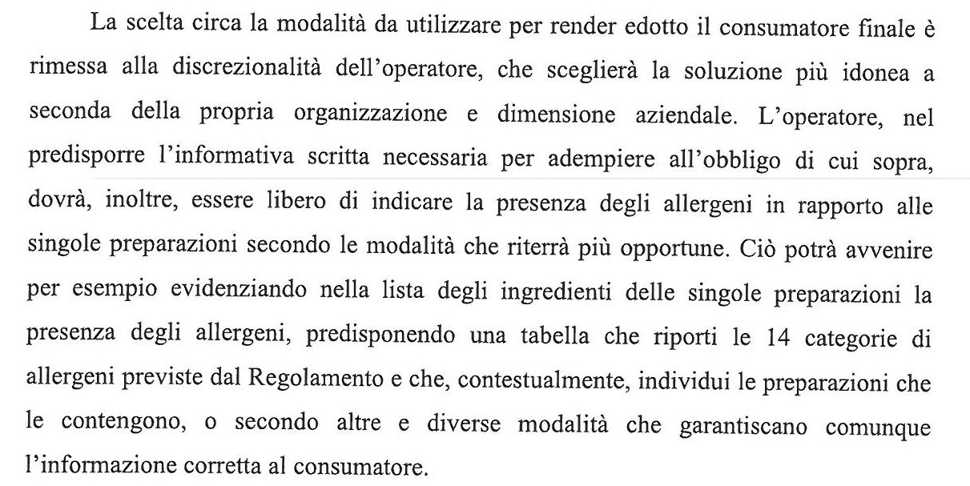

Slide 87



Slide 88
5
NUTRIVENDING

Slide 89
VENDING
DECRETO Lgs. 18.4.16 N°50
ART. 144 - SERVIZI DI RISTORAZIONE aggiudicati esclusivamente con il criterio del rapporto qualità prezzo
ART. 95 comma 3 - a) RISTORAZIONE SCOLASTICA OSPEDALIERA E SOCIALE
89

Slide 90
VENDING
DECRETO Lgs. 18.4.16 N°50
ART. 144 - SERVIZI DI RISTORAZIONE aggiudicati
In base al rapporto Qualità - Prezzo tenendo conto:
della qualità degli alimenti,
dei prodotti biologici, tipici, tradizionali, a denominazione protetta DOP IGP, a filiera corta,
da agricoltura sociale
dei Criteri Minimi Ambientali (CAM)
90

Slide 91
NUTRIVENDING
ALLEGATO 5
PARAMETRI QUALITA’ | SUDDIVISIONE E CALCOLO PUNTEGGIO: 40 PUNTI
1. CONFIDA | Da 0 a 5
Adesione alla Carta dei Servizi della CONFIDA da comprovarsi con l’adesione alla carta dei servizi CONFIDA o con un prodotto similare
3. QUALITA’ E PROVENIENZA DEI PRODOTTI | Da 0 a 10
Frutta, verdura, cereali, pane e prodotti da forno, formaggio e yogurt devono provenire per almeno il 40% da produzione biologica | 0-2
Frutta, verdura, cereali, pane e prodotti da forno, formaggio e yogurt devono provenire per almeno il 20% da sistemi di produzione integrata, da prodotti IGP, DOP e STG | 0-2
L’affettato deve provenire per almeno il 15% da produzione biologica e per almeno il 20% da prodotti DOP e IGP | 0-2
Presenza di prodotti del circuito equo e solidale | 0-2
Presenza di prodotti destinati a categorie particolari (es. gluten free, yogurt senza lattosio o vegetali…) | 0-2
2. PRODOTTI NUTRIZIONALMENTE MIGLIORATIVI | Da 0 a 15
Frutta e verdura | 0-2
Yogurt | 0-2
Succhi di frutta | 0-2
Merendine e dolci | 0-2
Formaggio Prosciutto | 0-3
Prodotti d forno | 0-3

Slide 92
NUTRIVENDING
ALLEGATO 5
4. PROGETTO | Da 0 a 5 punti
Adesione a progetti di comunicazione nutrizionale e di socialmarketing Punteggio da graduare in base al progetto di Social marketing e alla qualità del messaggio nutrizionale e di stile di vita
5. QUALITA’ | Da 0 a 5 punti
Monitoraggio sulla qualità percepita dall’utenza del servizio di vending
Con i punti 2, 3, e 4, si vuole dare maggior valore all’utilizzo di prodotti nutrizionalmente migliorativi quali prodotti da forno con olio e.v. di oliva, frutta e verdura presentati in modo appetibile, crackers non salati in superficie e ai progetti di comunicazione nutrizionale e di socialmarketing

Slide 93
7
VALUTAZIONE
SERVIZIO

Slide 94
VALUTAZIONE DEL SERVIZIO DI
RISTORAZIONE SCOLASTICA:
ALLEGATO 7
COMMISSIONE MENSA - FINALITA’ E FUNZIONI
La Commissione Mensa ha lo scopo:
di raccogliere suggerimenti, idee ed iniziative,
esaminare proposte di informazione-formazione,
riportare elementi di valutazione sul servizio,
rilevare le eventuali disfunzioni sui menù adottati.

Slide 95
VALUTAZIONE DEL SERVIZIO DI
RISTORAZIONE SCOLASTICA:
COMMISSIONE MENSA
ALLEGATO 7
ISTITUZIONE, COMPOSIZIONE E DURATA
La Commissione è composta preferibilmente da:
un rappresentante dell’amministrazione comunale
il Dirigente scolastico o suo incaricato
uno o più genitori referenti per ogni plesso scolastico
uno o più insegnanti in rappresentanza dei vari ordini di scuola;
uno o più rappresentanti del personale addetto alla somministrazione dei pasti;

Slide 96
VALUTAZIONE DEL SERVIZIO DI
RISTORAZIONE SCOLASTICA:
COMMISSIONE MENSA
ALLEGATO 7
ISTITUZIONE, COMPOSIZIONE E DURATA e FORMAZIONE
I nuovi componenti della Commissione Mensa sono obbligati a frequentare un corso di formazione organizzato in collaborazione tra Servizio Igiene Alimenti e Nutrizione (SIAN) della ULSS competente per territorio e Amministrazione Comunale.
Tale corso, della durata di 4 ore, fornirà le basi teoriche e pratiche per la formulazione menù, rispettando le indicazioni
dell’allegato 2 - APPALTO DEL SERVIZIO
dell’allegato 4 - QUALITA’ NUTRIZIONALE
dell’allegato 7 – VALUTAZIONE SERVIZIO (controllo di temperature, grammature e scarti e il rispetto del menù previsto, gradimento)

Slide 97
VALUTAZIONE DEL SERVIZIO DI
RISTORAZIONE SCOLASTICA:
COMMISSIONE MENSA
ALLEGATO 7
RIUNIONI
La Commissione Mensa si riunisce su convocazione del Presidente o su richiesta di almeno due dei suoi componenti.
La commissione si riunisce con cadenza almeno semestrale, purché non si determini una situazione di urgenza che richieda una specifica convocazione.
TIPOLOGIA DEI CONTROLLI DELLA COMMISSIONE MENSA
la Commissione mensa ha facoltà e può procedere a rilevare:
rispetto del menù
temperature delle pietanze
grammature dei piatti
gradimento e/o percentuale di scarto

Slide 98
VALUTAZIONE DEL SERVIZIO DI
RISTORAZIONE SCOLASTICA:
COMMISSIONE MENSA
ALLEGATO 7
MODALITA’ DEL CONTROLLO
Il controllo è esercitato da ciascun componente della Commissione, con un massimo di due genitori alla volta, presenti contemporaneamente, in ogni singolo refettorio.
L’attività di controllo presso i refettori non può interferire con il regolare svolgimento delle attività quotidiane e con l’igiene degli ambienti.
Durante i sopralluoghi, non dovrà essere rivolta alcuna osservazione al personale addetto; per gli assaggi dei cibi e per ogni altra richiesta ci si dovrà rivolgere al Responsabile del refettorio.
la Commissione Mensa compilerà la scheda di valutazione (modula A)

Slide 99
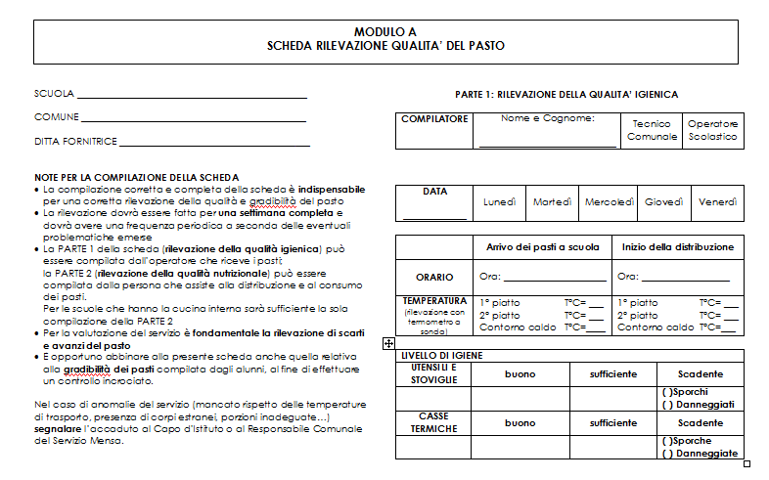
VALUTAZIONE DEL SERVIZIO DI
RISTORAZIONE SCOLASTICA
ALLEGATO 7

Slide 100

VALUTAZIONE DEL SERVIZIO DI
RISTORAZIONE SCOLASTICA
ALLEGATO 7
COMPILATORE | Nome e Cognome: ________________________________ | Tecnico Comunale ( ) | Operatore Scolastico ( ) | Insegnante ( ) | Genitore ( )
GIORNO DELLA SETTIMANA: LUN.( ) MAR.( ) MER. ( )GIO.( ) VEN.( ) |  |  | SETTIMANA: ….. | MENU’: A/I ( ) P/E( )
n. PASTI DISTRIBUITI TOT: _____________ | 1° PIATTO Piatto Unico (SI) (NO) | 2° PIATTO Piatto Unico (SI) (NO) | CONTORNO COTTO | VERDURA CRUDA | FRUTTA
Denominazione (indicare la pietanza distribuita)
Conformità della pietanza al menù | (SI) (NO) | (SI) (NO) | (SI) (NO) | (SI) (NO) | (SI) (NO)
Qualità della pietanza (se ritenuta sgradevole indicarne il motivo) | ( ) gustosa ( ) accettabile ( ) sgradevole ( ) troppo condita ( ) scondita ( ) molto cotta ( ) cruda ( ) salata ( ) insipida | ( ) gustosa ( ) accettabile ( ) sgradevole ( ) troppo condita ( ) scondita ( ) molto cotta ( ) cruda ( ) salata ( ) insipida | ( ) gustosa ( ) accettabile ( ) sgradevole ( ) troppo condita ( ) scondita ( ) molto cotta ( ) cruda ( ) salata ( ) insipida | ( ) gustosa ( ) accettabile ( ) sgradevole ( ) troppo condita ( ) scondita ( ) non lavata ( ) salata ( ) insipida | ( ) matura ( ) acerba ( ) troppo matura
Quantità delle porzioni | ( ) insufficienti ( ) sufficienti ( ) eccedenti | ( ) insufficienti ( ) sufficienti ( ) eccedenti | ( ) insufficienti ( ) sufficienti ( ) eccedenti | ( ) insufficienti ( ) sufficienti ( ) eccedenti | ( ) insufficienti ( ) sufficienti ( ) eccedenti
Grammatura del pasto somministrato | ( ) scarsa ( ) conforme alla tabella crudo/cotto ( ) abbondante | ( ) scarsa ( ) conforme alla tabella crudo/cotto ( ) abbondante | ( ) scarsa ( ) conforme alla tabella crudo/cotto ( ) abbondante | ( ) scarsa ( ) conforme alla tabella crudo/cotto ( ) abbondante | ( ) scarsa ( ) conforme alla tabella crudo/cotto ( ) abbondante
N° porzioni restituire o avanzate a metà (scarto) | N° porzioni _________ % di scarto _________ | N° porzioni _________ % di scarto _________ | N° porzioni _________ % di scarto _________ | N° porzioni _________ % di scarto _________ | N° porzioni ________ % di scarto ________

Slide 101
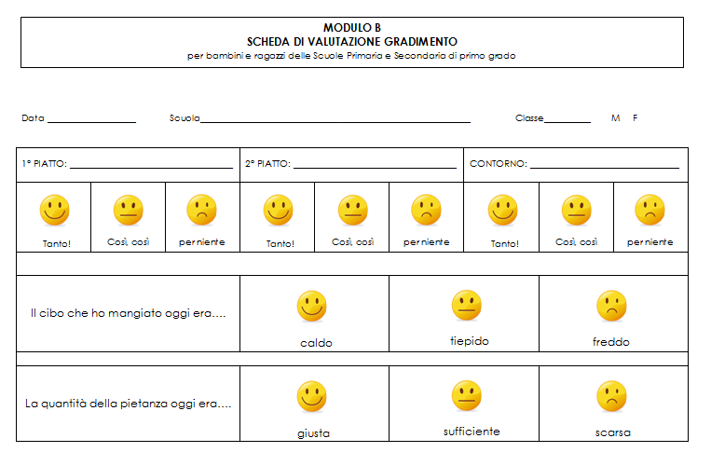
VALUTAZIONE DEL SERVIZIO DI
RISTORAZIONE SCOLASTICA
ALLEGATO 7

Slide 102
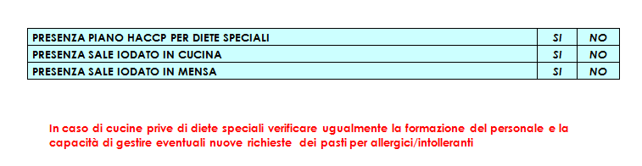
VALUTAZIONE DEL SERVIZIO DI
RISTORAZIONE SCOLASTICA
ALLEGATO 7
7.2.4 MODULO C SCHEDA VERIFICA REQUISITI STRUTTURALI CENTRO COTTURA
7.2.5 MODULO D SCHEDA VERIFICA REQUISITI DIETE SPECIALI CENTRO COTTURA E MENSA

Slide 103
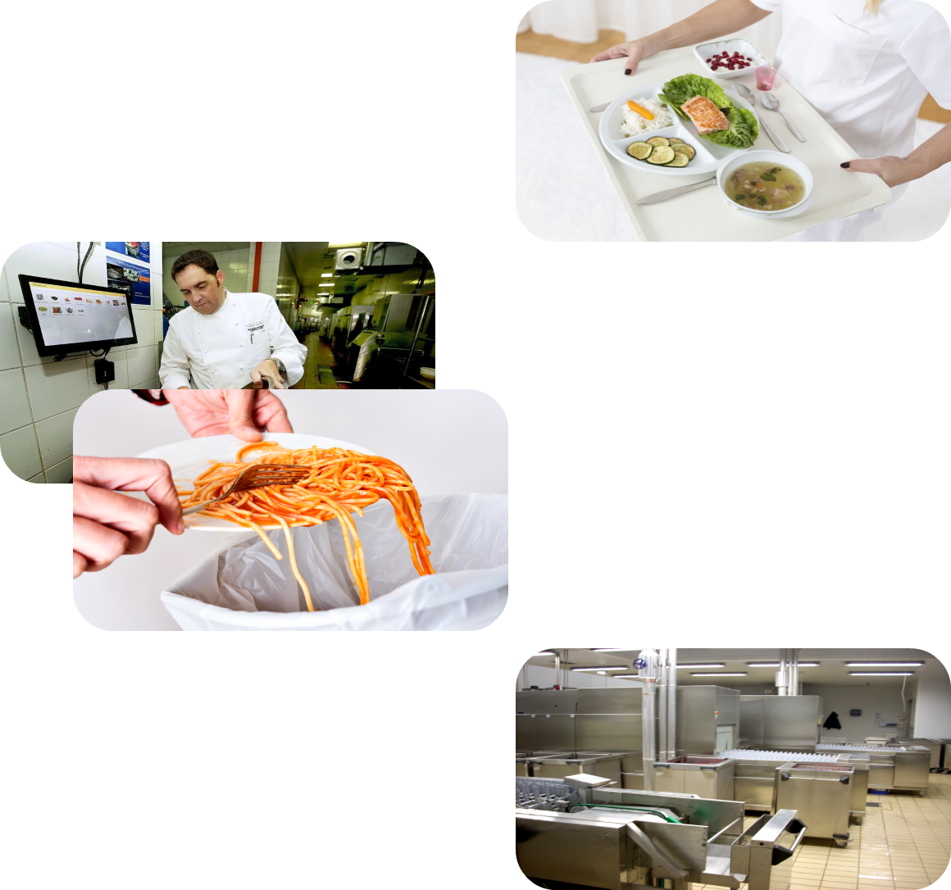
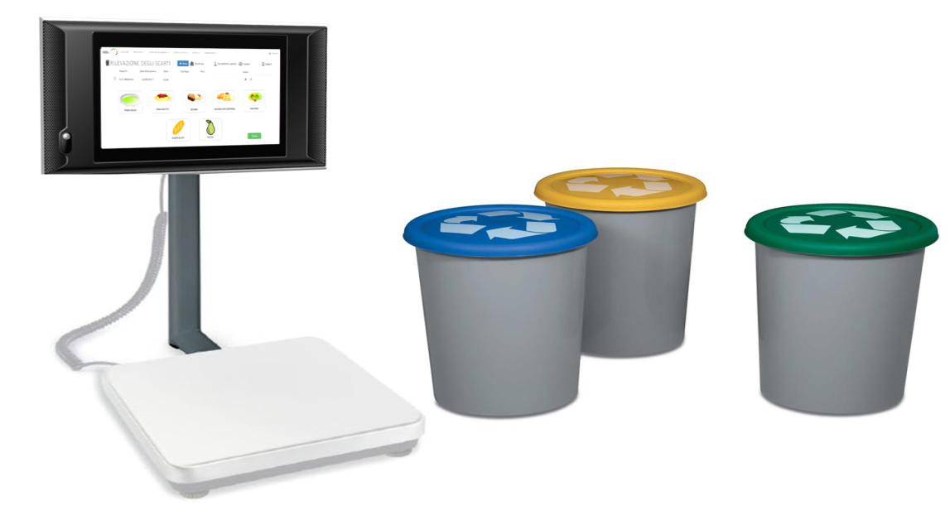
Il Monitoraggio dello spreco alimentare
nella Ristorazione Collettiva: il supporto informatico
Al rientro in Cucina dei gastronorm lo sbarazzo avverrà in appositi bidoni codificati con codice colore, pesati e tramite PC monitorato lo scarto avanzato
e la relativa % rispetto a quanto distribuito
Claudio Campion – Roma 27 aprile 2017
Claudio Campion – Roma 27 aprile 2017

Slide 104
8
LEGGE
ANTISPRECHI

Slide 105
CONTRO LO SPRECO ALIMENTARE
ALLEGATO 8
Legge 166/2016 o anche “legge antisprechi”
Obiettivi:
favorire il recupero e la donazione delle eccedenze a scopo solidale e sociale, destinandole ai poveri e ai bisognosi;
limitare l’impatto negativo sull’ambiente promuovendo il riuso e il riciclo dei prodotti;
contribuire al raggiungimento degli obiettivi stabiliti dal Programma nazionale di prevenzione dei rifiuti e dello spreco alimentare;
investire energie sull’attività di ricerca, informazione e sensibilizzazione delle istituzioni e dei consumatori.

Slide 106
Legge 166/2016 o anche “legge antisprechi” le principali novità
ALLEGATO 8
Cessione gratuita delle eccedenze alimentari per finalità sociali
Requisiti dei prodotti donati e responsabilità OSA (Operatore Settore Alimentare)
Scadenza del prodotto e TMC (Termine Minimo di Conservazione)
Promozione e sensibilizzazione del cittadino in materia di buone pratiche sul cibo
Family bag nei ristoranti
Tassa rifiuti ridotta
istituzione nuovi fondi

Slide 107
CONTRO LO SPRECO ALIMENTARE
ALLEGATO 8
2 agosto 2016
L. 166/2.1.2016 “legge antisprechi”
2 agosto 2017
In 1 anno donazioni aumentate del 20%

Slide 108

ALLEGATO 8
Inserito LINK esempio di manuale HACCP che contiene le corrette prassi operative relative a recupero, raccolta e distribuzione di cibo, destinato alle organizzazioni caritative.
Il Manuale validato dal Ministero Salute
(2 marzo 2016)

Slide 109
http://www.venetonutrizione.it/site/index.php/home
NUOVE LINEE INDIRIZZO
RIST. SCOLASTICA 2017
DRGV n°1189 del 1.8.17

Slide 110

BASSINI SANDRA | Servizio Igiene Alimenti e Nutrizione – AZ ULSS 5 Polesana
BUZZACARO ELISABETTA | Servizio Igiene Alimenti e Nutrizione – AZ ULSS 7 Pedemontana
CASAZZA MARINA | Servizio Igiene Alimenti e Nutrizione – AZ ULSS 6 Euganea
CHILESE SAVERIO | Servizio Igiene Alimenti e Nutrizione - AZ ULSS 7 Pedemontana
CIBIN MONICA | Servizio Igiene Alimenti e Nutrizione - AZ ULSS 5 Polesana
CORTESE LUCIA | Servizio Igiene Alimenti e Nutrizione – AZ ULSS 6 Euganea
DA ROLD MICHELA | Servizio Igiene Alimenti e Nutrizione – AZ ULSS 1 Dolomiti
DALLA PRIA SIMONA | Servizio Igiene Alimenti e Nutrizione – AZ ULSS 2 Marca Trevigiana
DE PAOLI NORMA | Servizio Igiene Alimenti e Nutrizione – AZ ULSS 9 Scaligera
DELL’AGLI NATASCIA | Servizio Igiene Alimenti e Nutrizione - AZ ULSS 7 Pedemontana
ELIA MARIANNA | Servizio Igiene Alimenti e Nutrizione – AZ ULSS 3 Serenissima
MICHIELI ELISA | Servizio Igiene Alimenti e Nutrizione – AZ ULSS 3 Serenissima
MURARO ANTONELLA | UOSD Allergie Alimentari – Azienda Ospedaliera di Padova
PACCAGNELLA AGOSTINO | Servizio Dietetica Nutrizione Clinica - AZ ULSS 2 Marca Trevigiana
PALLINI PAOLO | Servizio Dietetica Nutrizione Clinica U.O.C. di Gastroenterologia -AZ ULSS 8 Berica
REBESAN FRANCO | Servizio Igiene Alimenti e Nutrizione – AZ ULSS 8 Berica
SANDRI DANIELA | Servizio Igiene Alimenti e Nutrizione - AZ ULSS 2 Marca Trevigiana
SCREMIN SILVIA | Servizio Igiene Alimenti e Nutrizione - AZ ULSS 8 Berica
SPINELLA PAOLO | U.O.C. Dietetica e Nutrizione - Università di Padova
TESSARI STEFANIA | Servizio Igiene Alimenti e Nutrizione - AZ ULSS 6 Euganea
TONIOLO ALICE | UOSD Allergie Alimentari – Azienda Ospedaliera di Padova
VANZO ANGIOLA | Servizio Igiene Alimenti e Nutrizione - AZ ULSS 8 Berica
ZAMBELLI LORENA | Servizio Igiene Alimenti e Nutrizione - AZ ULSS 9 Scaligera
Grazie
per il lavoro svolto
Grazie
per
l’attenzione
Con la collaborazione della Dott.ssa Elisa Dal Lago Servizio Igiene Alimenti e Nutrizione – AZ ULSS 7 Pedemontana e della tirocinante Lucia Cattaneo del Corso di Laurea Magistrale in Scienze dell’Alimentazione dell’Università di Firenze presso il Servizio Igiene Alimenti e Nutrizione – AZ ULSS 7 Pedemontana.

